Slide 1
软件项目管理培训讲座
系列之五——软件测试管理规范
主讲人：史广顺

Slide 2
内容提要
软件测试管理的基本概念
软件测试工作的组织管理
软件测试环境的建设维护

Slide 3
何谓软件测试
简言之，软件测试是对已完成程序的执行过程，其目的在于检验是否达到了项目目标。
随着各类应用系统的出现，软件测试的内容、形式和方法都发生了巨大的变化。

Slide 4
何谓软件测试管理
对软件测试工作的内容规划、环境配置、方法选择、流程设计，统称为软件测试管理
管理的目的在于保证软件测试的有效性

Slide 5
对软件测试管理的理解误区
误区1：认为软件开发技术比软件测试重要
  质量是保证技术价值的根本
  测试驱动着开发：水手和舵手的故事
误区2：认为测试工作内容简单，易于完成
  反思：吃鸡蛋一定比下鸡蛋容易吗？
误区3：极不规范的测试流程和工作习惯
  案例1：测试要在技术实现完成后启动
  案例2：软件测试 ＝ 程序测试？

Slide 6
软件测试的目的
以最小的代价，找出各类错误和缺陷
证明软件的功能和性能满足客户的需求
定性定量的评价软件系统的可靠性和稳定性
证明软件系统的错误已经很少，可以接受

Slide 7
软件测试的重要作用
对需求分析工作的指导
  测试人员最容易理解客户的需求
对规划设计工作的指导
  不可测试的设计是不能接受的
对技术实现工作的指导
  代码审查、文档备案等工作也是测试的环节
对系统发布工作的指导
  当技术实现结束的时候，测试工作仍在继续

Slide 8
内容提要
软件测试管理的基本概念
软件测试工作的组织管理
软件测试环境的建设维护

Slide 9
软件测试工作的内容和形式
软件测试的内容
  对需求分析、设计方案的评测
  对技术实现过程的代码和数据审查
  对系统实现功能和性能评测
  对系统发布过程的监督，后续技术支持工作的保证
软件测试的形式
  静态测试：评估和审查，主要针对文档、数据和代码
  动态测试：运行和比对，主要针对程序、结果和案例
软件测试的人员参与
  项目经理和测试经理：对需求分析和设计方案的评测
  技术实现人员：代码审查、数据合法性检查等
  测试人员：功能性能评测、Bug记录/报告/跟踪
  客户方人员：对操作友好性、功能和性能的认可测试

Slide 10
小题大做——测试案例剖析
测试目标：Dos环境下的Copy命令
需求与设计的评测——测试工作的范围确定
  支持软盘、硬盘、光盘不同磁盘介质吗？
  支持远程网络环境的应用吗？
技术实现的评测——核心测试流程的执行
  代码检查与数据合法性检查
  功能测试案例和性能测试案例的编写与执行
  测试报告编写与提交

Slide 11
软件测试生命周期
开发生命周期
需求分析
设计定义
程序编制
维护
越早测试越好
建立
建立
建立
修改
测试生命周期
测试计划
测试设计
定制个案
测试执行
评估
测试执行
评估
缺陷跟踪

Slide 12
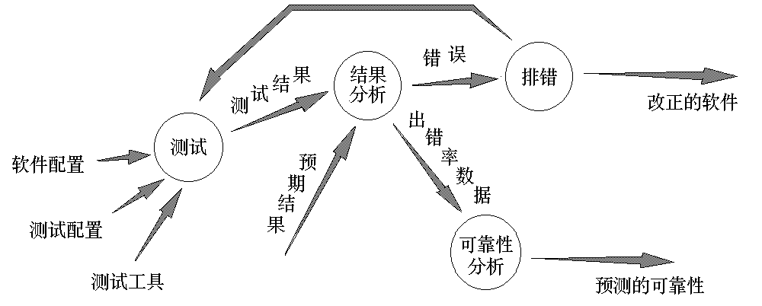
软件测试信息流（1）

Slide 13
软件测试信息流（2）
软件配置
  软件需求规格说明
  软件设计规格说明
  源代码
  ……
测试配置
  测试计划
  测试用例
  测试程序
  ……
测试工具
  测试数据自动生成程序
  静态分析程序
  动态分析程序
  测试结果分析程序
  驱动测试的测试数据库
  ……
测试结果分析
  比较实际结果与预期结果
  评价错误是否发生

Slide 14
软件测试信息流（3）
排错（调试）
  错误定位、确定出错性质
  改正错误，更新代码，重新编译
  修改相关文档
修正后的再测试
  检验已发现的错误是否被解决
  检验是否引入了新的错误——按下葫芦浮起瓢
  检验是否降低了系统性能和稳定性
  只有通过测试，技术工作才能结束

Slide 15
软件测试的工作流程（1）
单元
测试计划
测试设计
测试准备
测试实施
测试评估
组装
系统
压力
更新数据
调整计划
Bug的报告与跟踪

Slide 16
软件测试的工作流程（2）
测试计划阶段
  确定需求、评估风险
  制定策略、确定资源
  设计进度、编写计划
测试设计阶段
  了解测试目标，掌握用户需求和处理流程
  设计测试案例格式、内容和相关数据要求
  确定测试工作的步骤、时序
  评估测试设计方案的可行性和资源需求

Slide 17
软件测试的工作流程（3）
测试准备阶段
  生成测试案例库、选择/编写相关测试工具
  搭建完整的测试软硬件环境
  获取完整的待评测内容，设定Bug格式
测试实施与评估阶段
  技术开发人员的参与程度控制
  测试环境的设置与运行
  测试结果的确认与分析
  测试报告的生成与提交
Bug跟踪阶段——专门的Bug管理规范

Slide 18
内容提要
软件测试管理的基本概念
软件测试工作的组织管理
软件测试环境的建设维护

Slide 19
软件测试环境的组成
人力资源环境
  测试部门的角色、人员与规模
硬件设备环境
  专用的测试机器、通畅的网络平台
软件配置环境
  系统配置要求和测试工具
数据管理环境
  待测数据：代码库和文档库
  测试案例：案例库和评价标准
  测试结果：Bug库和测试报告格式

Slide 20
软件测试的人力资源环境（1）
测试部门的组织形式
  微软的项目组织
产品组经理
项目经理
开发经理
质量保证经理
流程经理
设计经理
开发工程师
测试人员

Slide 21
软件测试的人力资源环境（2）
其他常见的组织形式
软件开发组织
软件开发组织
客户服务
项目管理
质量管理
客户服务
项目管理
测试
质量管理
开发
测试
规范、CMM、质量保证
开发
规范、CMM、质量保证

Slide 22
软件测试的人力资源环境（3）
测试组规模的确定
  开发比例法
    根据开发人员数量按照一定比例来确定
  百分比法
    根据测试人员应该占到项目组中人员的百分比数量来确定
  测试程序法
    根据测试程序数量，以及每个程序可能的执行时间，计算出人小时，再根据完成周期计算测试组规模
  任务计划法
    根据历史记录中类似项目工作量，比较新项目同历史项目的工作量，历史项目乘以相应的因子

Slide 23
软件测试环境中的文档规范
国家标准《计算机软件文件编制规范》
  测试计划
  测试设计说明
  测试用例说明
  测试规程说明
  测试项传递报告
  测试日志
  测试事件报告
  测试总结报告

Slide 24
软件测试环境中的流程控制
必须具有测试自觉性，使其覆盖完整开发过程
必须及时记录跟踪Bug，推动开发人员工作
必须客观提供测试报告，供项目管理人员参考
善于统计分析，从历史中寻找答案

Slide 25
软件测试环境的软硬件环境
软硬件环境要求
  独立性：绝对不可以将开发和测试基于一个硬件平台
  适用性：测试环境必须和用户应用环境类似
  通畅性：应有网络平台和其他信息交流手段
软硬件配置要求
  开发人员提供完整的配置说明和操作手册
  建立测试环境与代码库、文档库的接口

Slide 26
软件测试环境的数据环境
代码库和文档库
  必须有明确的版本控制
测试案例库
  独立保存于测试环境中
  注意调试案例与测试案例的差别
Bug库
  必须有严格的Bug格式定义和客观的记录
  必须有完整的Bug跟踪流程
测试报告
  以文档、表格、Chart的形式提供直观说明

Slide 27
软件测试工具的选择和制作
常用的测试工具
  脚本编程语言：Perl、Visual Test
  集成化的测试工具：
    MI TestDirector
    Compuware QADirector
    Rational TestManager
自编的测试工具
  一般来说，80％以上的测试工作都需要自行设计甚至开发测试工具

Slide 28
案例剖析
RTK项目的评测流程文档展示
Table处理的Benchmarking流程

Slide 29
结束语
软件测试是保证软件开发质量的基础工作
优秀的软件测试人员是成功团队的镇山之宝
规范化的软件测试管理是软件项目管理的核心
质量决定了生命；质量决定着价值

Slide 30
Thanks for your time!
Questions & Answers

